Slide 1
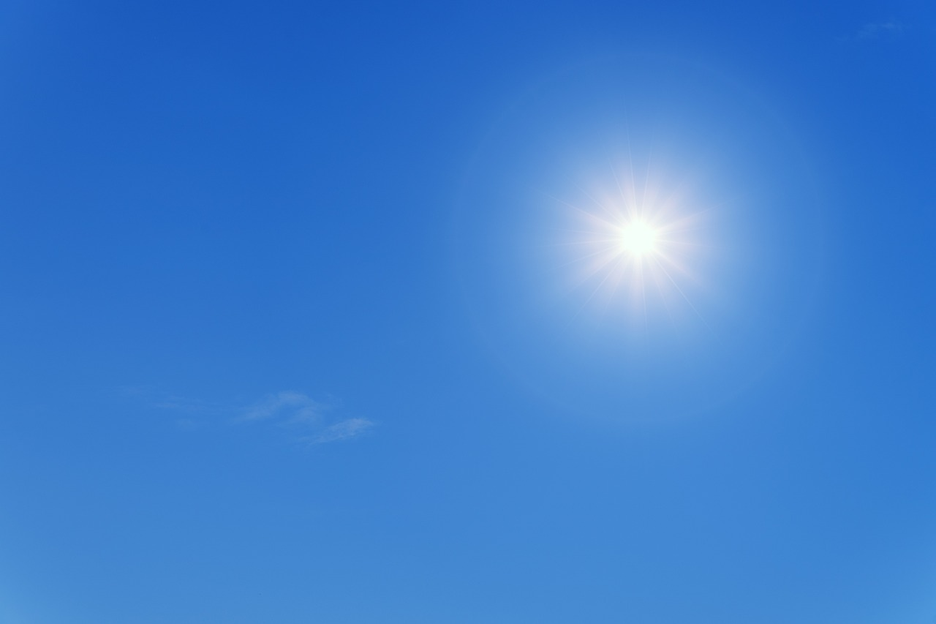
Kva kan stoppe UV-stråling?

Slide 2
Effektar av UV-stråling
Når huda blir utsett for UV-stråling, får ho nok energi til å danne D-vitamin frå 7-dehydrokolesterol, som finst naturleg i huda. D-vitamin er viktige for muskulaturen og for skjelettet.
Det finst også effektar av UV-stråling som ikkje er så bra, for eksempel skade på hud og i auga. Som de no har undersøkt, finst det måtar å unngå dette på.

Slide 3
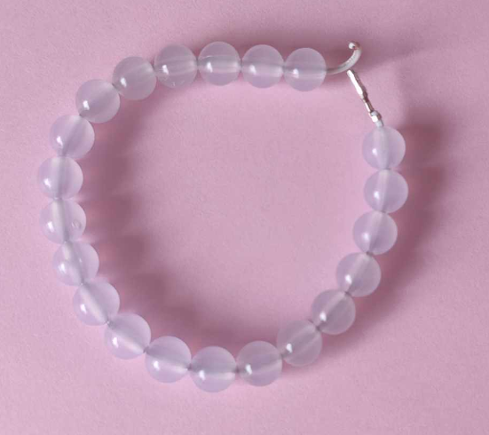
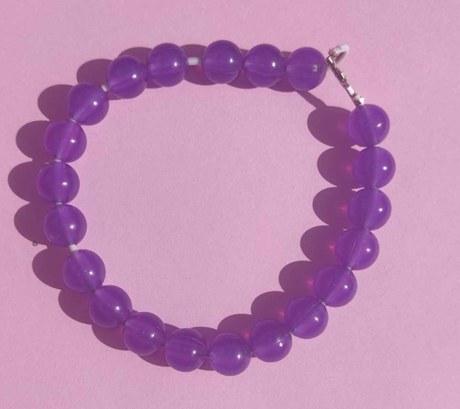
Kvifor skiftar perlene farge?
Energien frå UV-stråling er så høg at den endrar strukturen på molekyla i perlene slik at dei får «nye» eigenskapar.

Slide 4
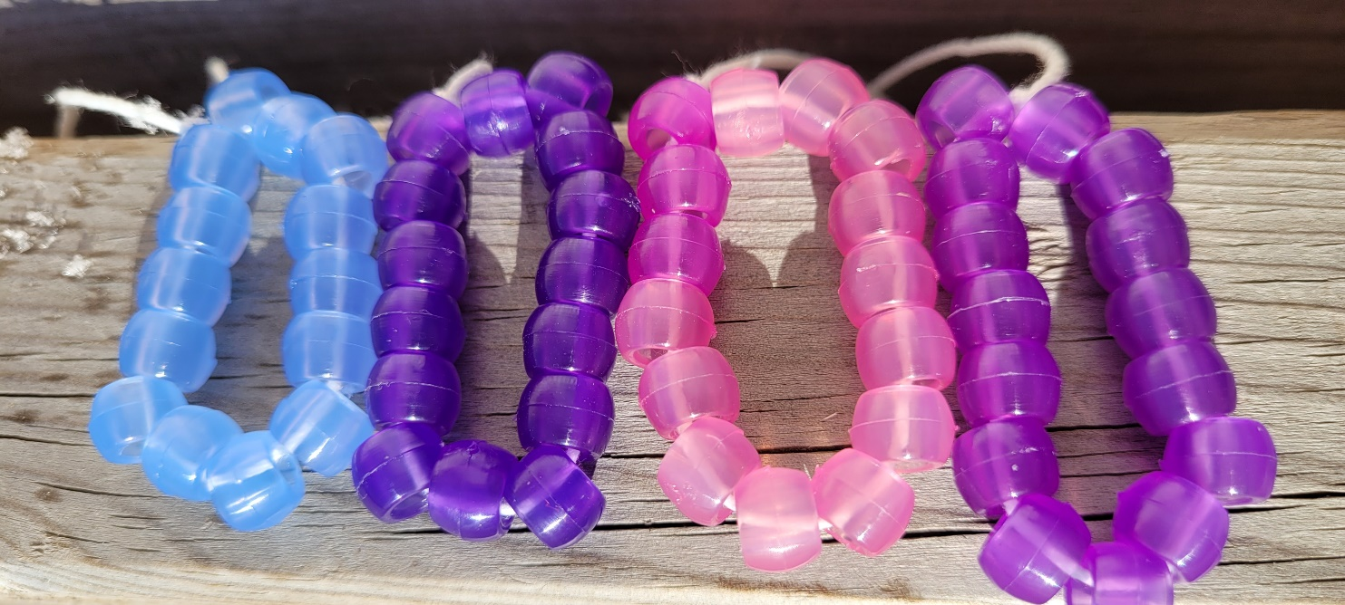
Kvifor skiftar perlene farge? (2)
Den nye strukturen gjer at perlene absorberer nokre av energiane av det synlege lyset, mens resten blir reflektert. Dei energiane av det synlege lyset som blir reflekterte, kan vi sjå som ulike fargar.

Slide 5
Kvifor skiftar perlene farge? (3)
Når perlene ikkje blir utsette for UV-stråling, går molekyla tilbake til den opphavlege strukturen, som ikkje absorberer synleg lys. Da ser perlene kvite ut igjen.

Slide 6
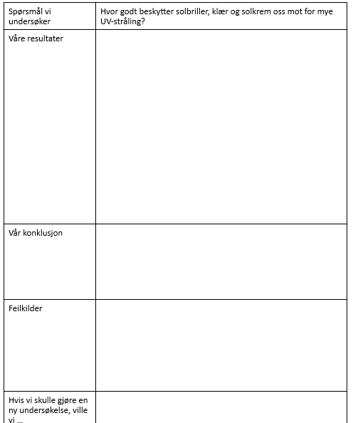
Oppgåve 1 (10 min)
Jobb i gruppene.
Fyll inn radane «Vår konklusjon» og «Feilkjelder» i tabellen.

Slide 7
Oppgåve 2 (10 min)
Gå saman to og to grupper.
Del resultat, konklusjon og feilkjelder for kvarandre.
Blir de samde om ein felles konklusjon?
Fyll inn siste rad i tabellen.

